Slide 1
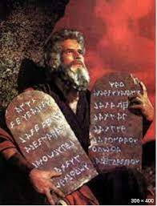
Mijenjali bismo Zakon o gospodarenju otpadom – zašto i kako?
Sonja Polonijo
sonjapolonijo@gmail.com

Slide 2
1. Poticajna naknada
ZOGO, Uredba (2017.)
ZGO (2021.)
osnova obračuna količina MKO 2015. (Q)
2018: 74% Q, višak x 100 kn se plaća
2019. 66% Q, višak x 150 kn se plaća
oslobođeni „rekorderi”, svi drugi plaćaju jednako bez obzira na uložene napore (platiš jednako ako odvojiš 1% ili 25%, ako je cilj 26%) – Ustavni sud srušio
osnova obračuna stopa odvojenog sakupljanja otpada
više se odvoji, manje se plati
2020. 42% (150 kn/t)
2021. 46% (200 kn/t)
2022. i nadalje 50% (200 kn/t)
poštenije, ali:
ne računa se što skupe ovlaštenici
ne računa se skupljeno od „ne-kućanstava”

Slide 3
Posljedice 1.
Pozitivne
Negativne
na nivou Udruge gradova ušteda 11,3 mil. kn (simulacija za period 2019-2021.)
ako uključimo i simulaciju za 2022. ušteda je 16,5 mil. kn, ali…
samo količine iz „javne usluge”
umjetno se smanjuje stopa odvojenog sakupljanja ovisno o strukturi gospodarstva grada (formula uključuje MKO svih, a korisni otpad samo od građana)
npr. naš izračun pokazuje 35%, izračun MINGOR-a 11%

Slide 4
Posljedice 2.
Dobitnici:
gradovi koji povećavaju stopu odvojenog sakupljanja
gradovi koji rastu i raste im i količina ukupnog otpada, ali povećavaju odvojeno sakupljanje
Gubitnici:
gradovi koji padaju po broju stanovnika, a ne rade na povećanju stope odvojenog sakupljanja
gradovi koji su u baznoj 2015. godini deklarirali vrlo veliku količinu MKO, a stvarna im je manja

Slide 5
Stopa odvojenog sakupljanja za izračun poticajne naknade
Računaju se odvojeno sakupljene frakcije:
od korisnika koji su kućanstva
od višestambenih zgrada – ako je prijavljeno kao sakupljeno „na obračunskome mjestu korisnika kućanstvo” bez obzira na spremnike na javnoj površini
Ne računaju se odvojeno sakupljene frakcije:
sakupljeno od gospodarstva i iznajmljivača
prikupljeno na zelenim otocima (nije javna usluga)
preuzeto s javnih površina - ostalo

Slide 6
Moguće rješenje problema (ZGO) 1.
DODATAK V. - IZRAZI ZA OBRAČUN NAKNADA
2. Poticajna naknada
k – koeficijent graničnog udjela mase sakupljenog miješanog komunalnog otpada u masi ukupno prikupljenog komunalnog otpada u okviru javne usluge za pojedinu kalendarsku godinu iznosi:
– za 2020. godinu 0,58
– za 2021. godinu 0,54
– za 2022. godinu, i nadalje 0,50
koeficijent za 2022. i nadalje povećati na 0,7 ili više (to smanjuje ciljanu stopu odvojenog sakupljanja)
djelomično rješenje jer manje pomaže gradovima s puno korisnika koji nisu kućanstvo (MKO), a samo paušalno nadoknađuje odvojeno sakupljeno od strane državnih ovlaštenika
ne priznaje količine biootpada koje građani sami kompostiraju

Slide 7
Moguće rješenje problema (ZGO) 2.
DODATAK V. - IZRAZI ZA OBRAČUN NAKNADA
2. Poticajna naknada
mSK – masa sakupljenog miješanog komunalnog otpada koja prekoračuje graničnu količinu miješanog komunalnog otpada u jedinici lokalne samouprave odnosno Gradu Zagrebu u kalendarskoj godini izraženu u tonama
iz mSK u potpunosti izbaciti MKO korisnika ne-kućanstva
gradovi bi plaćali poticajnu naknadu temeljem izračuna zasnovanog na korisnicima koji su kućanstvo (odvojeno sakupljene frakcije / komunalni otpad samo te kategorije)
ne nadoknađuje odvojeno sakupljeno od strane državnih ovlaštenika, ali oni iz kategorije kućanstvo načelno niti ne sakupljaju puno
ne priznaje količine biootpada koje građani sami kompostiraju

Slide 8
Moguće rješenje problema (ZGO) 3.
DODATAK V. - IZRAZI ZA OBRAČUN NAKNADA
2. Poticajna naknada
Ukoliko se radi o JLS sa značajnim udjelom kućnog kompostiranja, u izračun (pored izmjena navedenih pod 1. ili 2.) ubaciti i korektivni faktor određen prema karakterizaciji MKO JLS
ako u MKO nema biootpada, nemamo što ni izdvajati
time se priznaje količine biootpada koje građani sami kompostiraju, pa grad ne plaća poticajnu naknadu na njih
podvarijanta: čl. 39. st. 4. Pravilnika o gospodarenju otpadom (NN 106/22) propisuje da će Ministarstvo na mrežnoj stranici objaviti Upute za određivanje količine biootpada čiji nastanak je spriječen kućnim kompostiranjem – za tu količinu uvećati odvojeno sakupljeni otpad u algoritmu

Slide 9

2. Nije cilj kažnjavati, nego građane motivirati na promjenu navika
Kako efikasno kombinirati „mrkvu” i „batinu”?

Slide 10
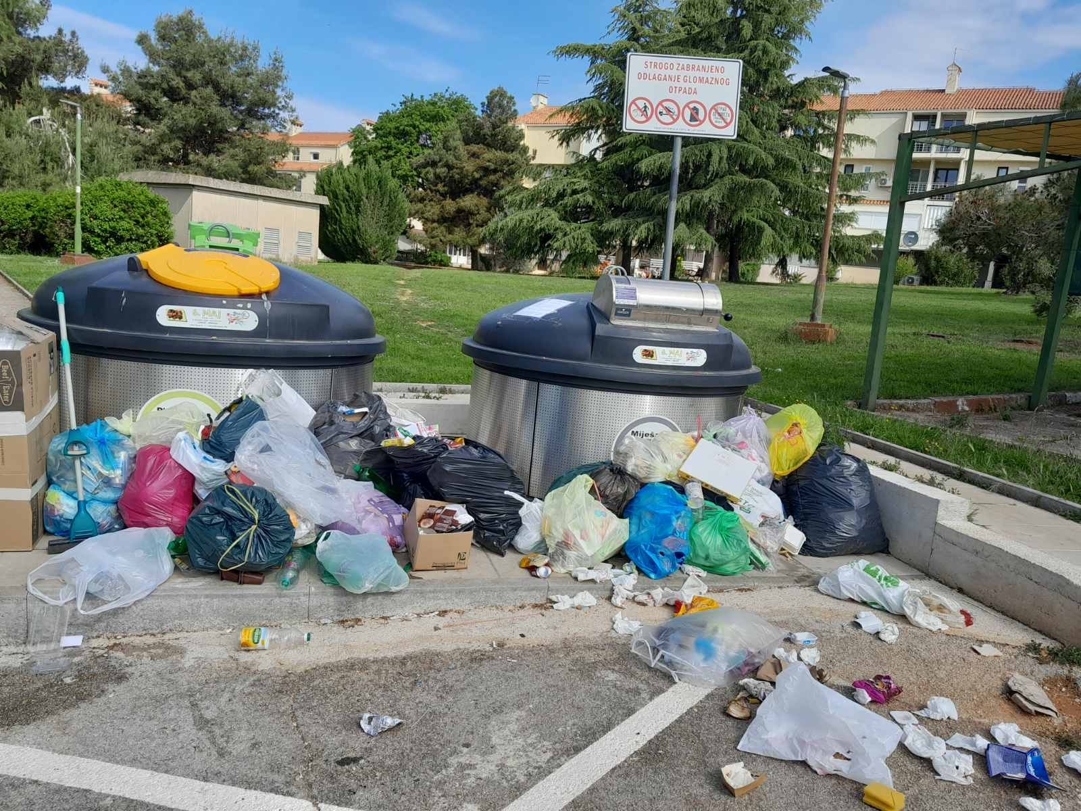
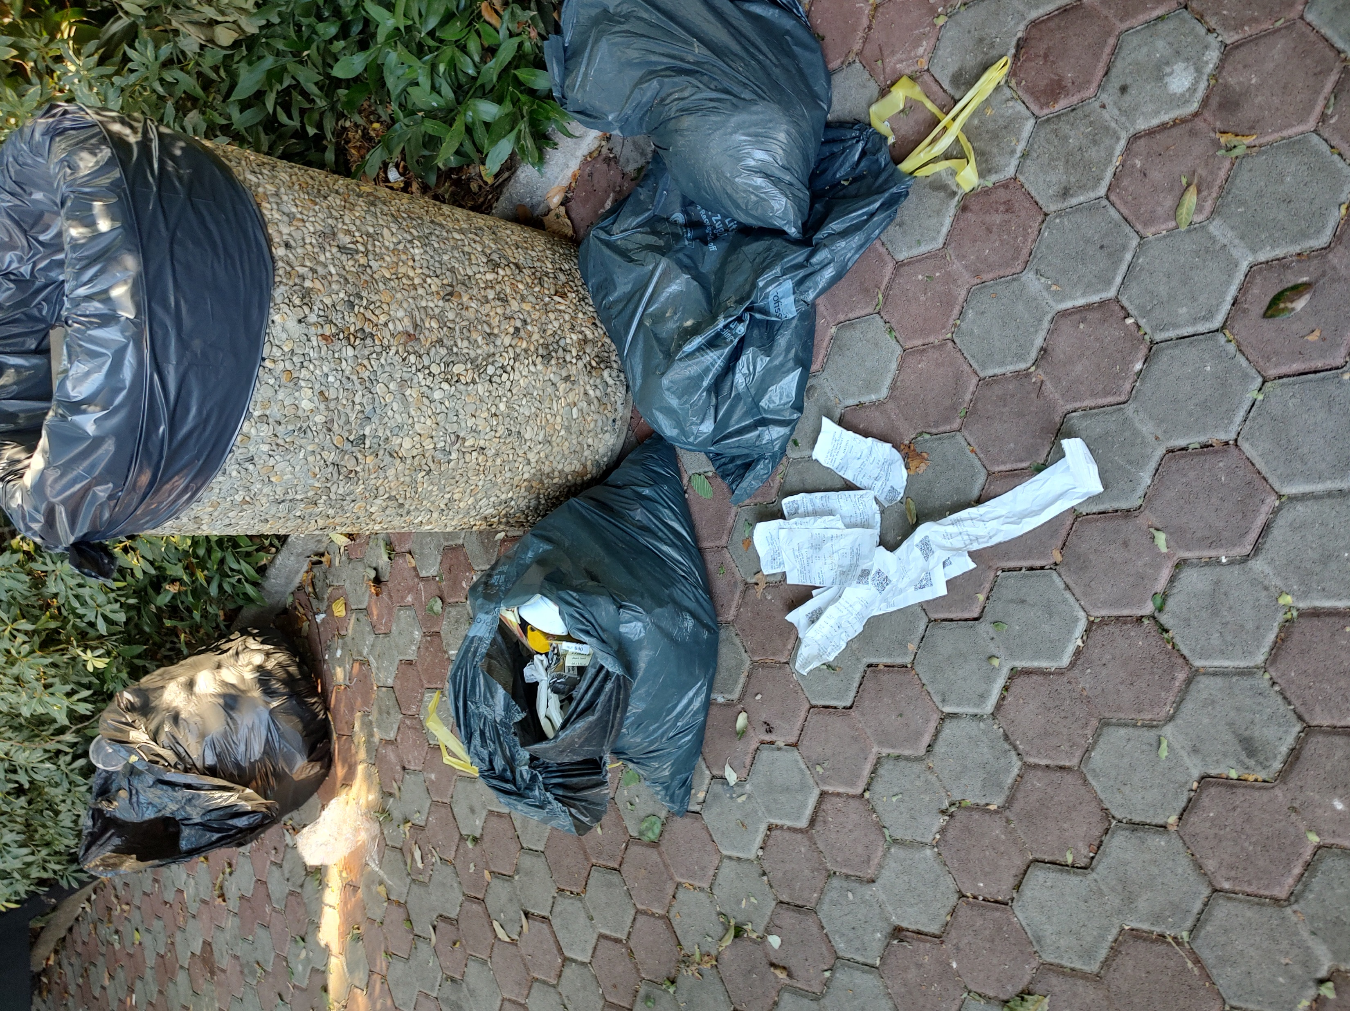
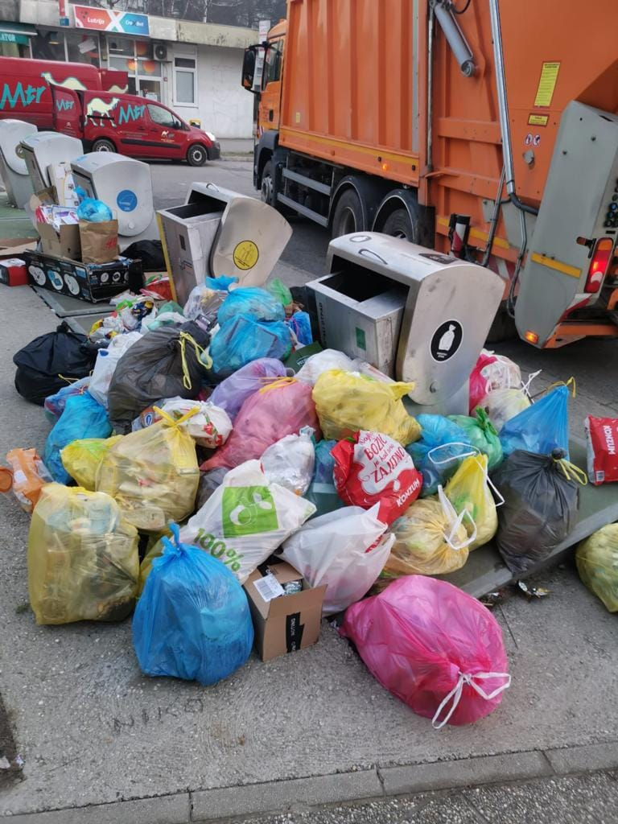
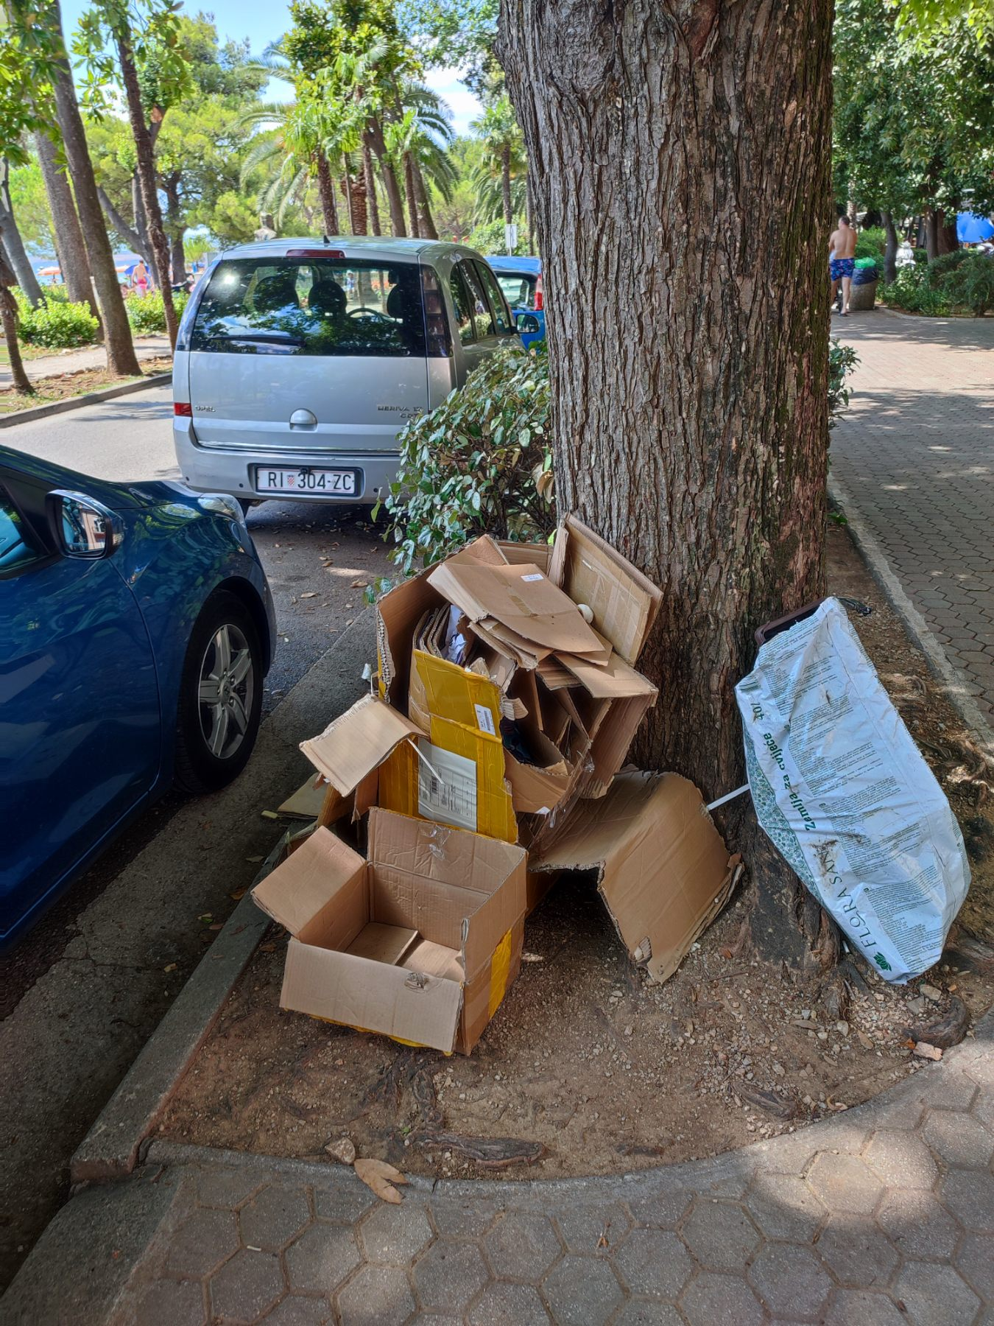
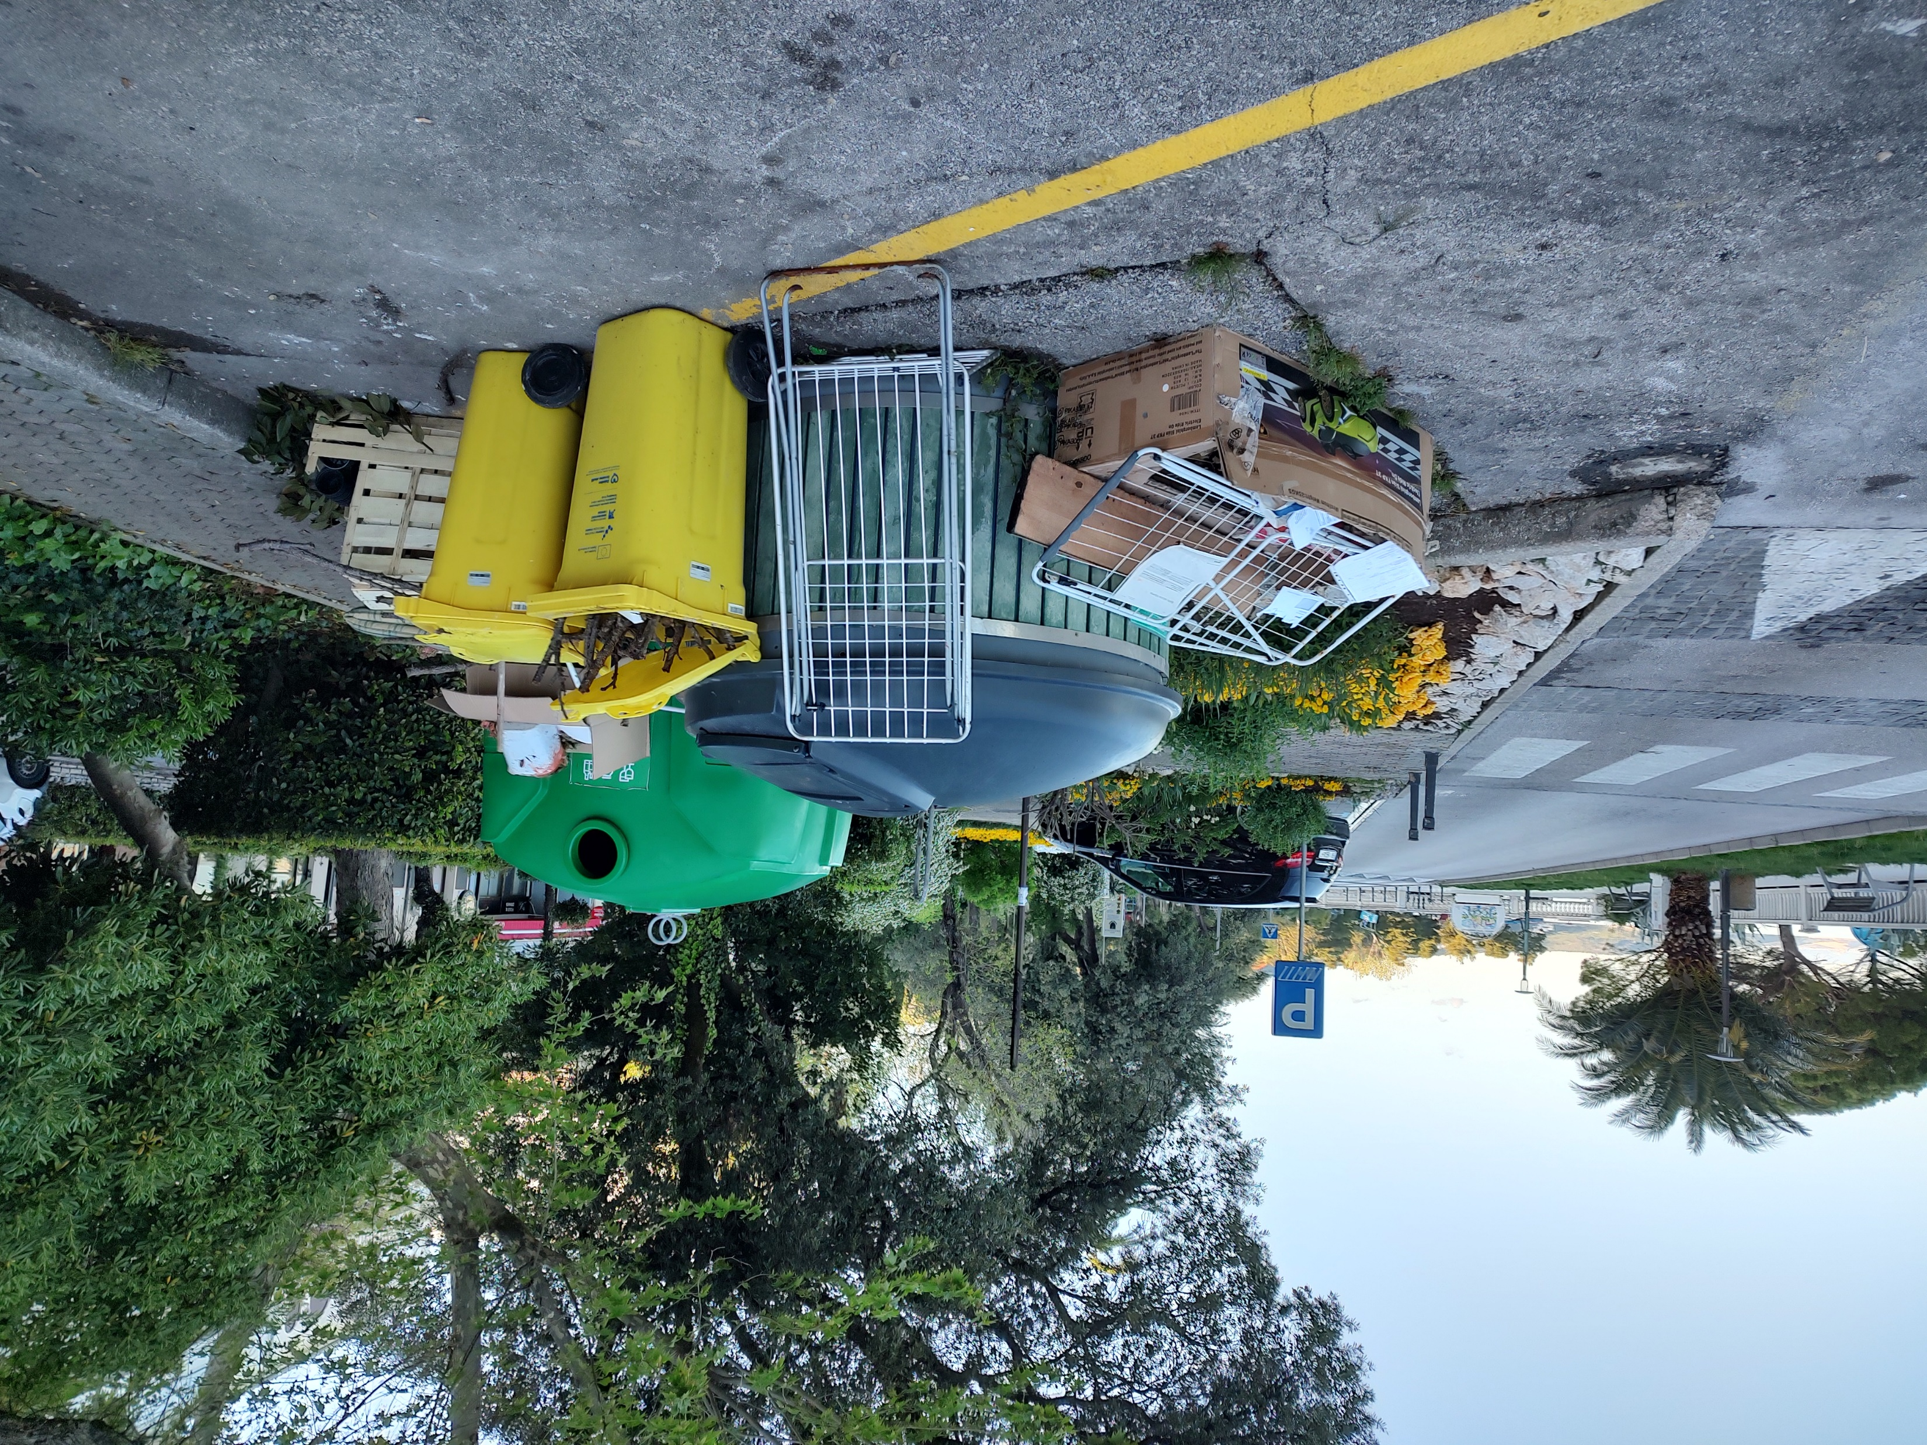
Protiv čega se borimo? 1.
korisnici javne usluge nezainteresirani za promjenu navika
sindrom „zadnji put su mi odvezli, pa će i sad”

Slide 11
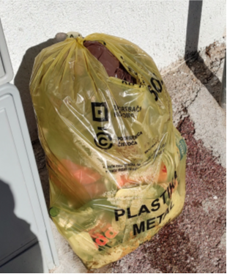
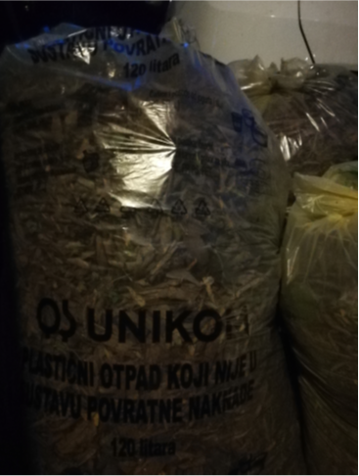
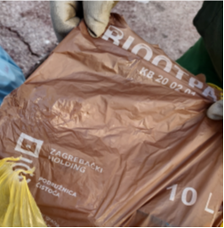
Protiv čega se borimo? 2.
besplatne zagrebačke i osječke vreće korištene za inače naplatni odvoz miješanog komunalnog otpada na drugom kraju Hrvatske
sindrom „zadnji put su mi odvezli, pa će i sad”

Slide 12
Ovlasti komunalnih redara 1.
Nadležnost za inspekcijski nadzor
Članak 136.
(5) Nadzor nad primjenom ovoga Zakona i propisa donesenih na temelju ovoga Zakona u dijelu koji se odnosi na javnu uslugu sakupljanja komunalnog otpada, spaljivanje otpada od strane fizičkih osoba te na nepropisno skladištenje, ostavljanje, odbacivanja ili odlaganje otpada od strane fizičke osobe ili nepoznatih osoba protivno ovom Zakonu provodi osoba koja obavlja poslove službe nadležne za komunalni red jedinice lokalne samouprave (u daljnjem tekstu: komunalni redar), ako ovim Zakonom nije određeno drukčije.
Za prekršitelje koji su obrti i tvrtke nadležan je Državni inspektorat???

Slide 13
Ovlasti komunalnih redara 2.
Članak 145.
(1) Komunalni redar naređuje uklanjanje otpada osobi koja je nepropisno uskladištila, ostavila, odbacila i/ili odložila otpad.
(2) Ako osoba koja je nepropisno uskladištila, ostavila, odbacila i/ili odložila otpad nepoznata, komunalni redar rješenjem naređuje uklanjanje otpada vlasniku nekretnine na kojoj je nepropisno uskladišten, ostavljen, odbačen i/ili odložen otpad ili posjedniku nekretnine ako vlasnik nekretnine nije poznat ili osobi koja sukladno posebnim propisima upravlja određenim područjem (dobrom), ako je otpad odložen na tom području (dobru) ili osobi koju je zatekao da odbacuje otpad izvan lokacije gospodarenja otpadom ili osobi za koju se može dokazati da je otpad odbacila izvan lokacije gospodarenja otpadom.

Slide 14
ZKG i Odluka o komunalnom redu 1.
Odluka o komunalnom redu Grada XY:
Na površinu javne namjene ne smije se bacati ni ostavljati otpad svih vrsta i kategorija ili je na drugi način onečišćavati, a posebno se zabranjuje:
1. bacanje i ostavljanje otpada izvan košara, posuda za otpad i propisanih vrećica sa logotipom komunalnog društva,
…..
8. zagađivanje i bacanje otpada i otpadnih tvari u kanale oborinske odvodnje,
9. paljenje otpada…
…..
Vlasnici i korisnici stambenih objekata, poslovnog prostora i građevinskog zemljišta dužni su održavati okućnicu, odnosno okoliš zgrade koji je vidljiv s površine javne namjene uključujući i ogradu prema površini javne namjene koja ne smije ometati korištenje iste.

Slide 15
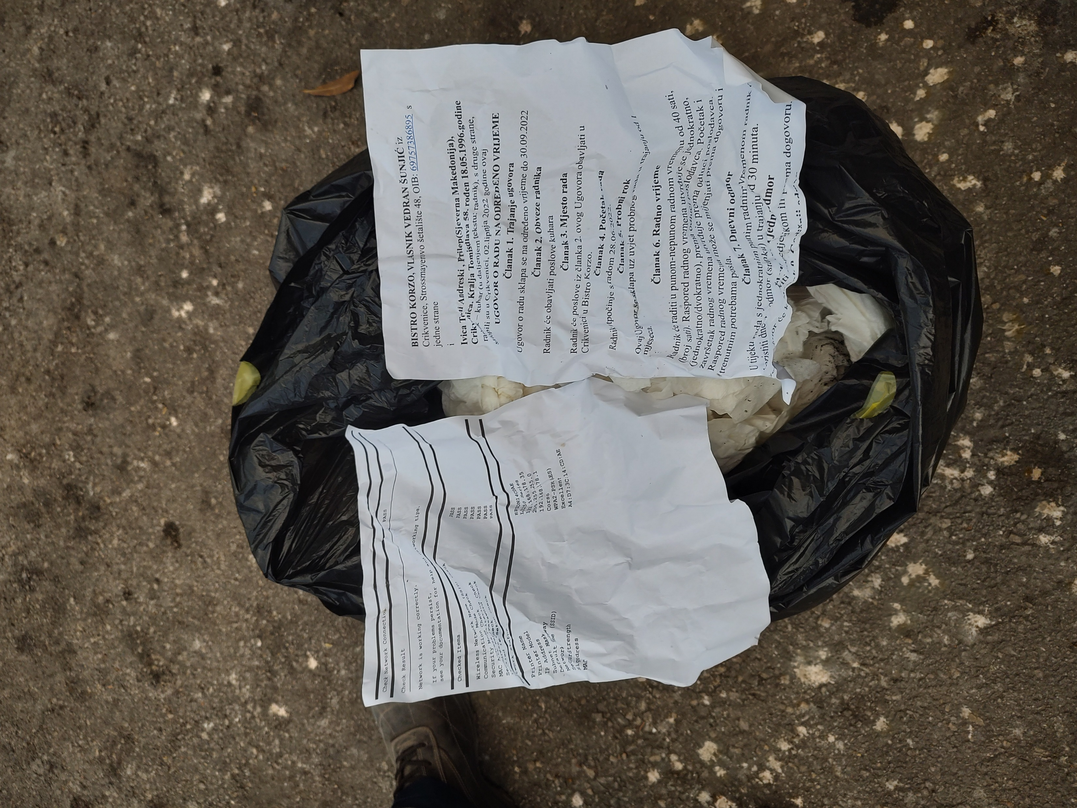
ZKG i Odluka o komunalnom redu 2.
ne diskriminiraju počinitelja po statusu
komunalni redar jednako postupa prema građanima, obrtima i tvrtkama
svima može narediti uklanjanje otpada i dati prekršajnu kaznu
jednostavnije i pravednije postupanje
Ovu crnu vreću, jednu od mnogih, nepropisno je odložio obrt. Hoćete li postupati po ZGO i svakodnevno zvati inspektora zaštite okoliša, ili će po gradskoj Odluci o komunalnom redu postupati komunalni redar?

Slide 16
Moguće rješenje problema (ZGO)
Nadležnost za inspekcijski nadzor
Članak 136.
(5) Nadzor nad primjenom ovoga Zakona i propisa donesenih na temelju ovoga Zakona u dijelu koji se odnosi na javnu uslugu sakupljanja komunalnog otpada, spaljivanje otpada od strane fizičkih osoba te na nepropisno skladištenje, ostavljanje, odbacivanja ili odlaganje otpada od strane fizičke osobe ili nepoznatih osoba protivno ovom Zakonu provodi osoba koja obavlja poslove službe nadležne za komunalni red jedinice lokalne samouprave (u daljnjem tekstu: komunalni redar), ako ovim Zakonom nije određeno drukčije.
povećati ovlasti komunalnog redarstva i van kruga fizičkih osoba
inspektorima zaštite okoliša ostaviti nadležnost nad zaista velikim onečišćenjima (ionako ih je malo, pa ne stižu na mnoštvo sitnih prekršaja)

Slide 17
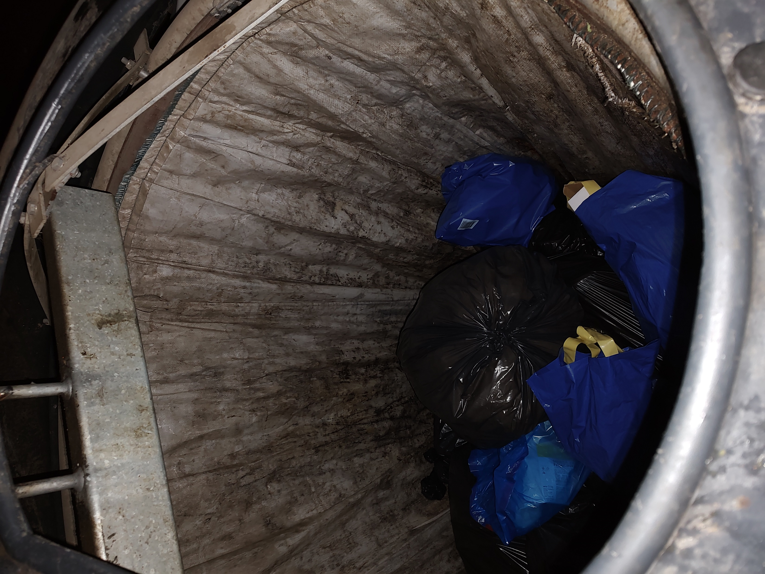
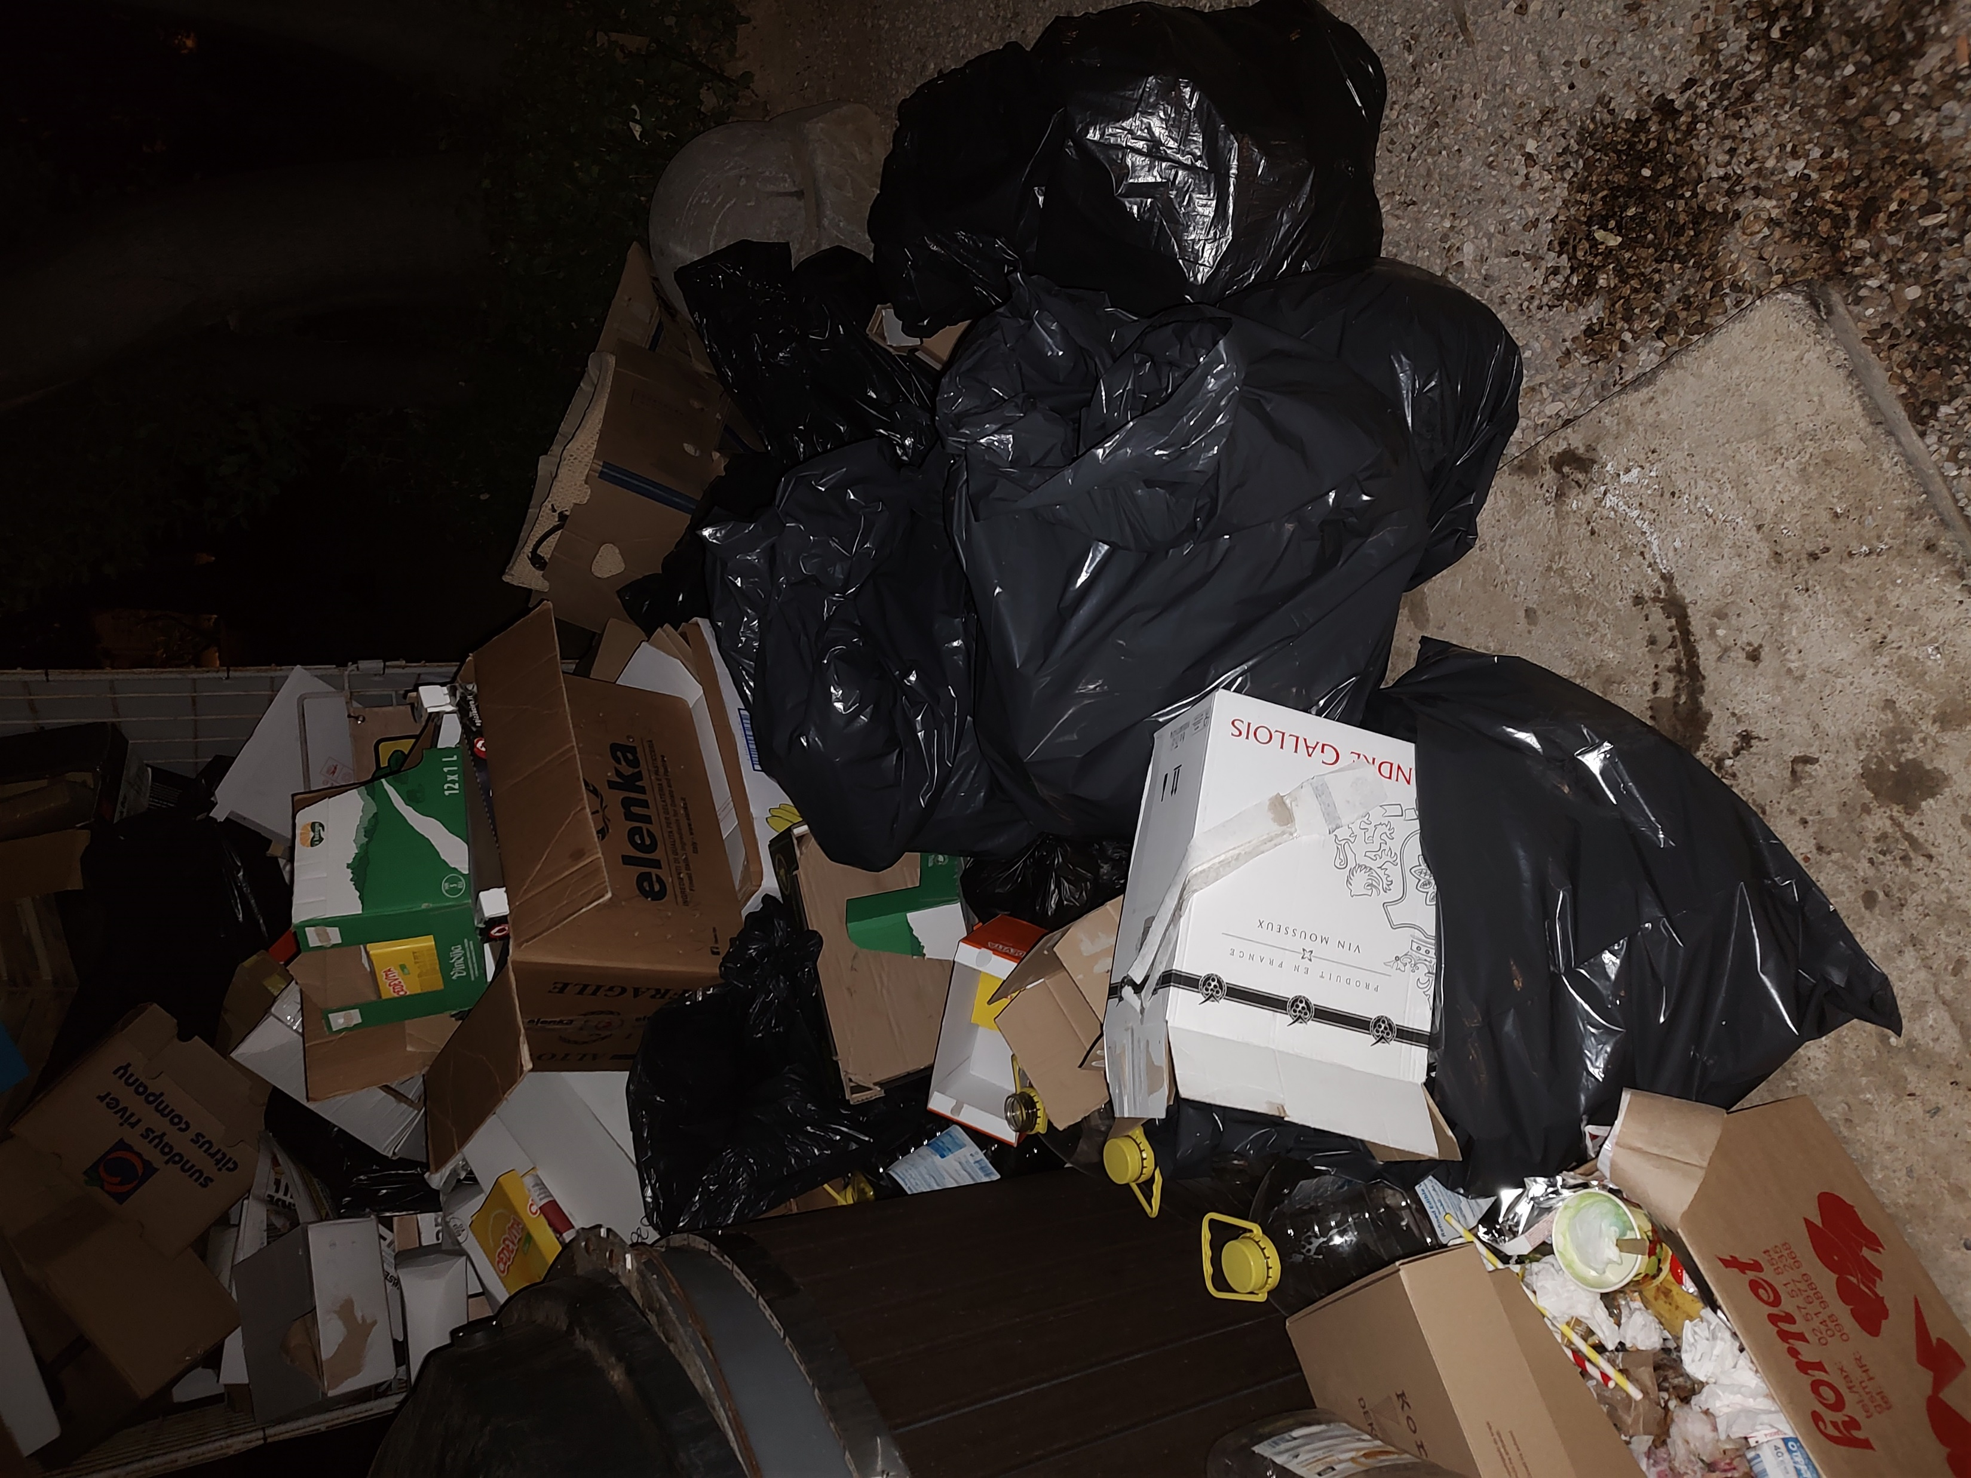
Stvarni život: kako riješiti problem?
Turističke muke svagdanje
Tko i kako će rješavati?
komunalnih redara je malo i imaju puno drugih obveza nadzora
radnika komunalnog poduzeća na terenu je više
dogovor s gradonačelnikom i pročelnikom za komunalni sustav
jednostavne upute radnicima kako složiti fotodokumentaciju i činjenični opis za Obavijest o počinjenom prekršaju
akcija prije prolaska kamiona

Slide 18
Tehnoeko Poreč 2023. - FZOEU
javni poziv za edukacije komunalnih redara i građana https://www.fzoeu.hr/hr/nacionalni-javni-pozivi-i-natjecaji/1367
Fond je izrijekom pohvalio edukacije komunalnih redara Udruge gradova
sufinanciranje Fonda i Udruge gradova – edukacije za članove su besplatne
Prijavite program Udruge na sufinanciranje Fonda!

Slide 19
3. Cijena obvezne minimalne javne usluge (OMJU, paušal)
Kućanstva
Nekućanstva
svi plaćaju jednaku cijenu
velika i mala kućanstva jednako, bez obzira na količinu otpada koju stvaraju
svi plaćaju jednaku cijenu:
privatni iznajmljivač veliki i mali
hotel
kvartovska trgovina
trgovački centar
liječnička ordinacija
banka
…

Slide 20
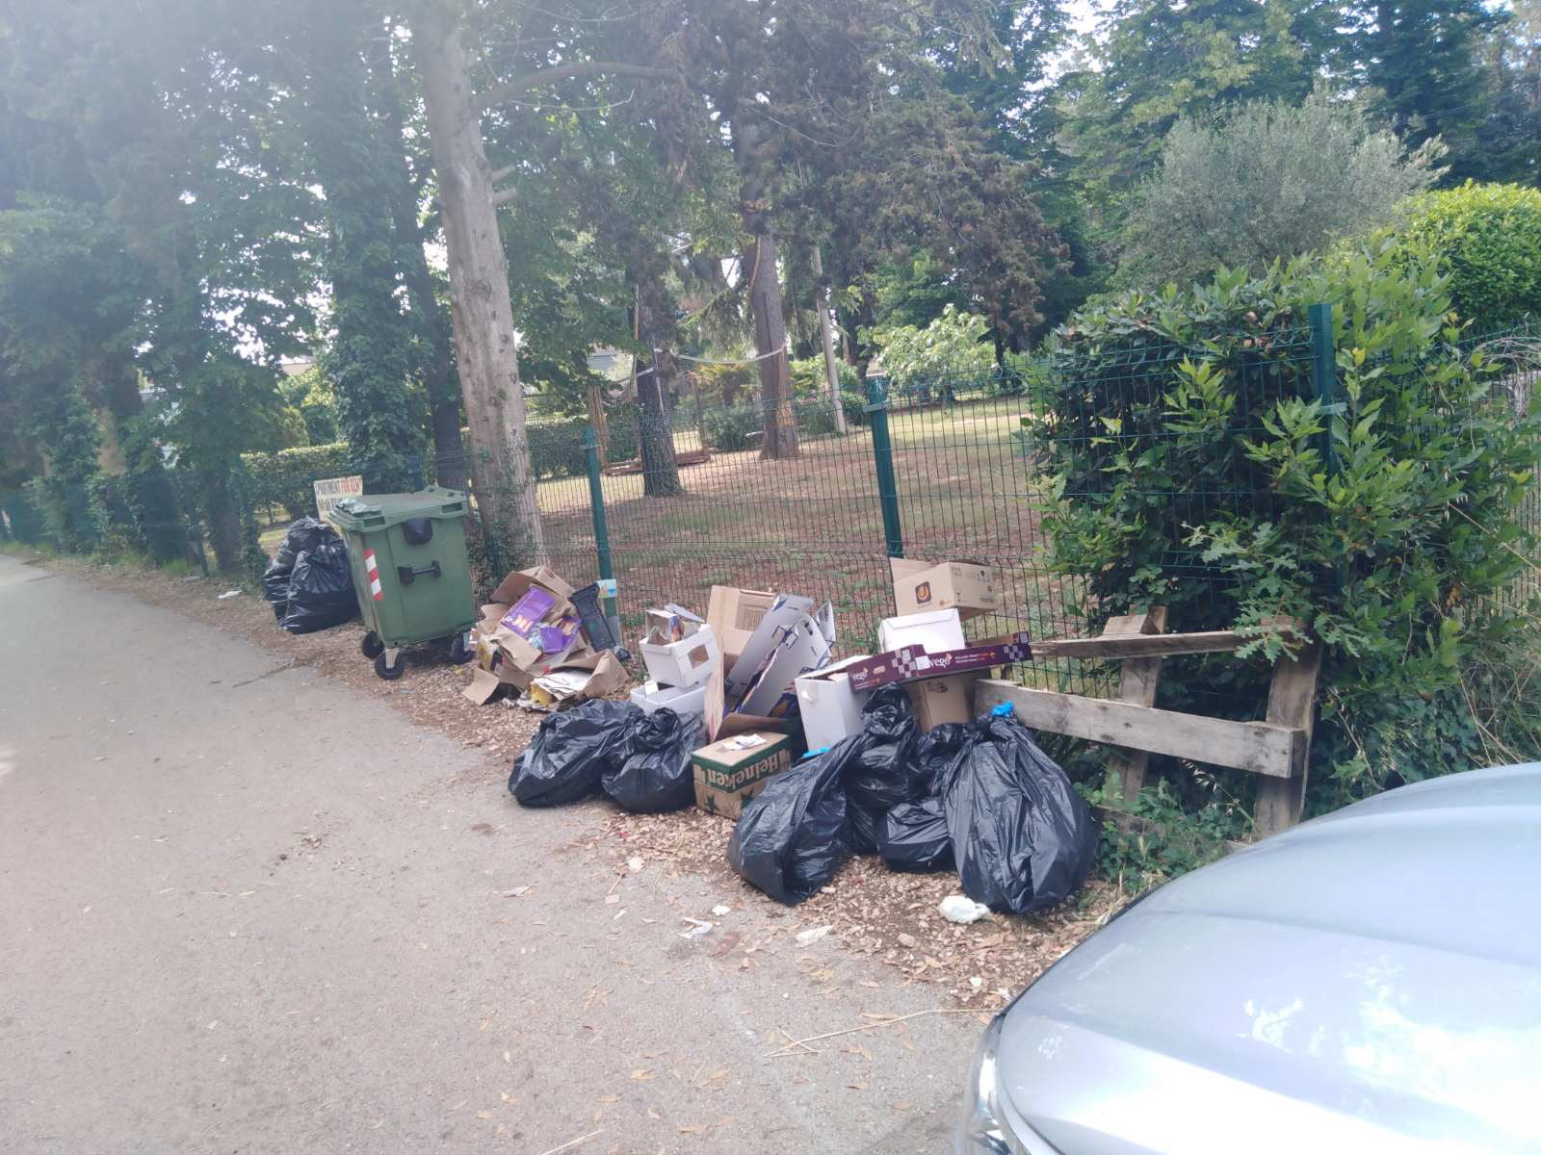
Svrha takvog određivanja cijene = smanjenje paušala svim korisnicima
zbog bijega otpada u ilegalu u praksi je neizvedivo (osobito uz krnje ovlasti komunalnog redarstva)
kad paušala ne bi bilo uopće, „ilegalcima” bi bilo potpuno besplatno – tko će komunalnom poduzeću pokriti troškove?

Slide 21
Umanjenje cijene javne usluge
Kriteriji za umanjenje cijene javne usluge
Članak 73.
Kriteriji za umanjenje cijene javne usluge moraju poticati korisnika da odvojeno predaje biootpad, reciklabilni komunalni otpad, glomazni otpad i opasni komunalni otpad od miješanog komunalnog otpada te da, kad je to primjenjivo, kompostira biootpad.
Koliko lokalnih samouprava ima u svojim Odlukama legalne kriterije, a da isti korisnike ne stimuliraju na nepropisno bacanje otpada?

Slide 22
Moguće rješenje problema (ZGO)
Obvezna minimalna javna usluga
Članak 76.
(3) Na području pružanja javne usluge primjenjuje se:
1. jedinstvena cijena obvezne minimalne javne usluge za korisnika usluge razvrstanog u kategoriju korisnika kućanstvo i
2. jedinstvena cijena obvezne minimalne javne usluge za korisnika usluge razvrstanog u kategoriju korisnika koji nije kućanstvo.
tome prilagoditi i čl. 135. (nadzor zakonitosti Odluke) i čl. 168. (prekršajne odredbe)
lokalnoj samoupravi treba prepustiti slobodno određivanje cijene sukladno lokalnim prilikama!

Slide 23
Hvala na pažnji! Ima li pitanja?

